Slide 1
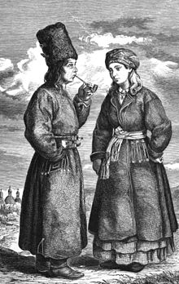
Особливості побудови українського народного костюма
На Волині

Slide 2
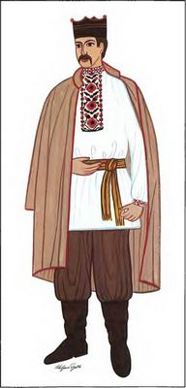
Чоловік з Волині.
Сорочка вишита на манишці, комірі-стійці і на манжетах; підперезена вузьким червоним поясом, зав'язаним з лівого боку;
штани з чорного
домотканого полотна;
шапка-гамерка з вовни;
свита з домотканого сукна,
поширена ,,рясами"; чорні чоботи.

Slide 3
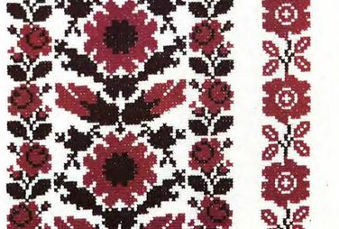
Вишивка на сорочці
Хрестиковий узор для манишки чоловічої сорочки червоними й чорними нитками. Вузький узор на стоячок і манжети.

Slide 4
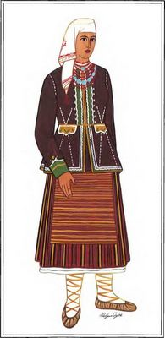
Молодиця з Волині.
Сорочка вишита хрестиками на
уставці, стоячому або виложистому
комірі й манжетах;
вовняна спідниця літник”, виткана у поздовжні смужки; фартушок у поперечні смужки; «Уікуцина» з брунатного
домотканого сукна, прикрашена вишиттям;
намітка з тонкого білого
полотна з витканим узором; поверх куцини низка синього намиста;
Личаки з волоками.

Slide 5
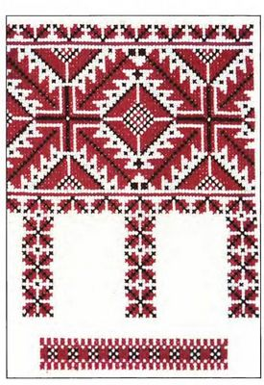
Вишивка на рукавах
Узор на рукави жіночої сорочки, вишитий хрестиками червоними й чорними нитками. Від уставки йдуть вишиті смуги до кінця рукава. Вузькі узори на комір і манжети.

Slide 6
Жіноче вбрання

Slide 7
Зачіска й убір голови
Дівчата розділювали волосся посередині голови й заплітали ззаду дві коси. Викінчували їх вузькими стрічками. До роботи закладали коси довкола голови. Пов’язували голову вовняною „терновою” хусткою, зав’язуючи її під підборіддям. Був звичай, що дівчата вишиті або мережані білі хустинки дарували хлопцям.

Slide 8
Сорочка
Сорочки шили з тонкого льняного полотна на свято, а з
конопляного на будень. Святкова сорочка була з одного кусня полотна, себто додільна. До буденної сорочки додавали спід з іншого, грубшого полотна, поділ викінчували звичайним рубцем.
Вона сягала нижче колін.

Slide 9
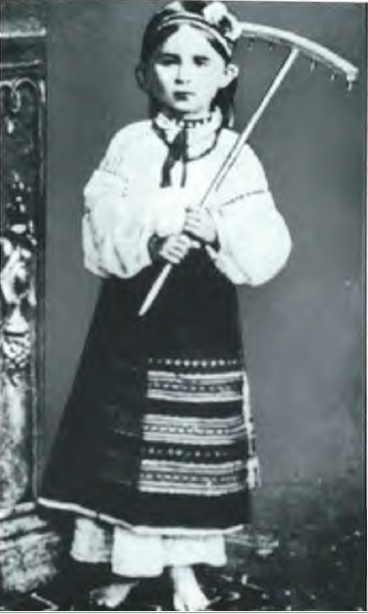
Поясний одяг
На спідницю — „літник”
матерію ткали з вовняних ниток на конопляній основі у кольорові смужки. „Літник” одягали ідучи у церкву чи в гостину. Біля хати носили спідниці з фабричного
матеріалу — червоного, фіолетового
чи синього у чорні квіти.

Slide 10
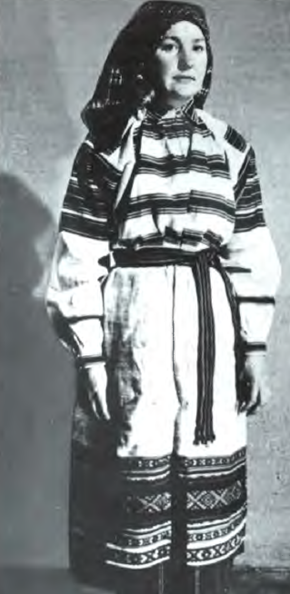
Фартушок (запаска)
У давнину носили запаски,
ткані вовною на конопляній
основі в кольорові смужки або
геометричні узори. Пізніше запаска
була полотняна, зложена з
двох пілок. На подолі мала два-
три ряди витканого орнаменту. Її
носили до літника.
До спідниць із фабричного ма-
теріялу шили запаски з однокольорових
яскравих тканин. їх
густо морщили або укладали у
складки та прикрашали рядами
різнокольорових стрічок.

Slide 11
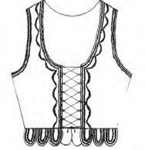
Безрукавка
Взимку і у переходову пору року на Волині скрізь носили
безрукавку. Давніше шили її з домашнього сукна сірого або брунатного кольору. Сягала до половини стеген, не застібалась. В останній час поширилася приталена безрукавка (корсет, шнуровиця) з темного матеріялу, підшита полотном. Сягала до стану, була викінчена круглими „клаптями”. Спереду застібалася на ґудзики; в деяких околицях боки сполучали шнуруванням, тоді звалася „шнуровиця”.

Slide 12
Чоловіче вбрання

Slide 13
Убір голови
Улітку чоловіки носили солом ’яні капелюхи. Хлопці пастухи зі стебел незрілого збіжжя плели смужки, а умільці формували з них капелюхи. Головка капелюха невисока, криси середнього розміру. Парубки обвивали головку червоною стрічкою, а чоловіки чорною або сірою.
У перехідну пору року носили куповані повстяні або доморобні сукняні шапки гамерки. Подвійно зложену прямокутну смугу сукна довжиною в обвід голови кроїли так, що з одного боку виходили чотири однакові зубці. Смугу зшивали збоку; зубці створювали верх капелюха, який обводили чорним шнурком.

Slide 14
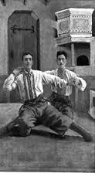
Сорочка
Святкова сорочка була з
льняного полотна, сягала нижче
стеген. Вишивали комір, манжети
й довкола пазухи. В останній час
тут поширилося вишивання манишки.
Комір-стоячок у такій сорочці
застібався збоку. Впродовж
років створилися притаманні цій
частині України геометричні та
квітчасті узори чорного й червоного
кольору.

Slide 15
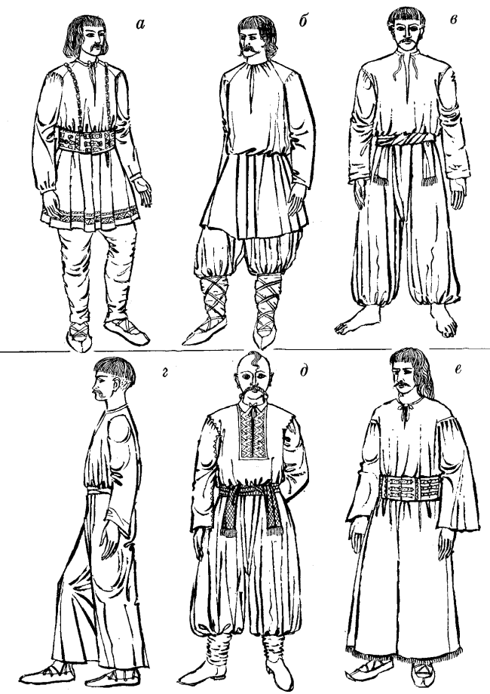
Штани
Штани на літо шили з грубшого
полотна, звичайно конопляного.
Кроїли дві ногавиці і клин. Один бік клина не зшивали до кінця й він застібався на ґудзик. Угорі штани викінчували рубцем, крізь
який протягали очкур.
Зимові штани були з матеріялу, витканого на конопляній основі
утком із вовни.

Slide 16
Пояс
Пояс ткали на малому верстаті з червоних вовняних ниток у чорні й жовті смужки. Завширшки був у долоню, а завдовжки три метри й обгортав стан аж тричі. Поясами підперізувалися також поверх свити й кожуха. Зав’язували пояс так, що спереду з двох боків звисали довгі кінці з тороками.
Чоловіки носили також шкіряні ремені, в яких були сховки на гроші, капшук із тютюном, складаний ножик. Ремінь був завширшки в долоню або й більше, застібався на дві-три пряжки.

Slide 17
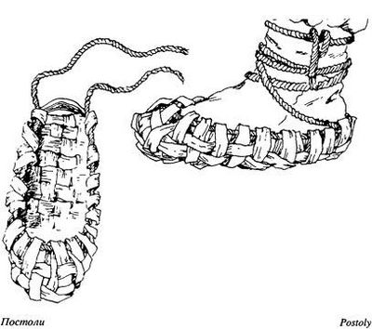
Взуття
Вдома й до роботи чоловіки взували личаки, що були виплетені з лика лози або липи. Робив їх господар для себе й цілої родини.
Не раз спід був із міцного шнурка. Верх з лика мав петлі на волоки, що ними прив’язували личак до
ноги. До церкви чи до міста і взимку взували черевики або чоботи.

Slide 18
Кусан (куцина)
У переходову пору року чоловіки носили кусани з доморобного сірого або червоного сукна. Вони були приталені, мали стоячий комір, довжина — до стеген. Рукав вшивали нижче пліч, роблячи під пахвою складку, щоб було зручніше працювати.
Прикрас на кусані майже не було. Комір та манжети рукавів обводили чорним шнурком.

Slide 19
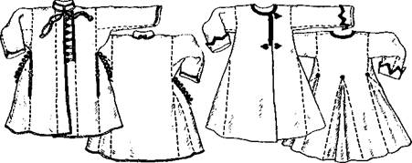
Свита
Свиту носили зимою й восени; шили з брунатного або чорного доморобного сукна; була легко приталена; скісно скроєна права
пола заходила на ліву. Спереду
часом бували невеликі вилоги. Спина в поясі відрізана і стан поширений 2-3 вусами або складками.
Верх прорізних кишень і
вуси прикрашені кольоровим шнурком, а поли обведені кольоровою обміткою. Свита сягала нижче колін.

Slide 20
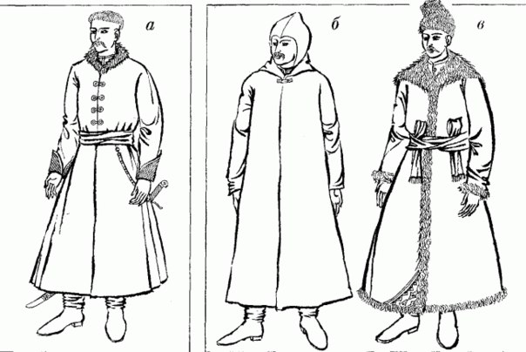
Кожух
Крій кожуха такий самий як свити, з тією різницею, що ззаду від пояса вниз були складки, а не зморшки. Кожухи носили чоловіки
й жінки, лишень комір чоловічого був ширший, ніж жіночого.

Slide 21
Підготувала
Учениця групи К-013
КЗ МНВК ЛМР
Дохнюк Наталія
2014

